Slide 1
Самые престижные литературные премии мира и России

Slide 2
Литературные премии
Форма поощрения литераторов за значимые литературные произведения или общий вклад в литературу, выражающая признание заслуг данного лица и влияния его творчества на литературный процесс в целом или на его отдельное направление.

Slide 3
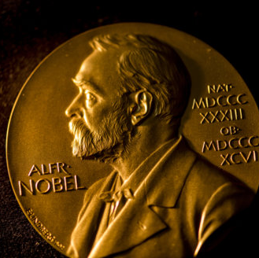
Нобелевская премия по литературе
Премия, учреждённая шведским инженером-химиком, изобретателем и промышленником Альфредом Бернхардом Нобелем и названная в его честь Нобелевской, является самой престижной в мире и самой критикуемой.
Премия вручается ежегодно 10 декабря – в годовщину смерти Нобеля. Шведский король традиционно награждает писателей-нобелиантов в Стокгольме. В течение 6 месяцев после получения «Нобелевки» лауреат должен выступить с Нобелевской лекцией по тематике своей работы.

Slide 4
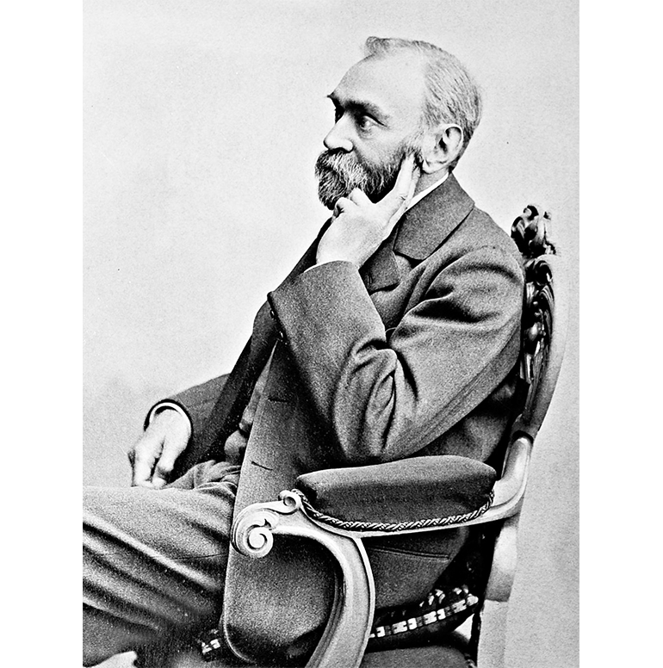
Кем был Альфред Нобель и почему премия названа его именем?
Создатель премии Альфред Нобель родился в Стокгольме в 1833 году. При жизни он прославился в первую очередь как успешный предприниматель и ученый. Он запатентовал 355 изобретений, в том числе динамит. Позднее Нобель стал пацифистом, осознав, какие разрушения и беды принесло в мир его изобретение.
После смерти Нобеля в 1896 году было обнародовано его завещание. В нем говорилось, что свое состояние ученый передает на создание «премии тем, кто в течение предыдущего года принес наибольшую пользу человечеству».
Не все были довольны таким решением Нобеля: против выступили, например, его родственники и некоторые политические деятели. Впервые премии вручили только спустя 5 лет в 1901 году. Помимо награды по литературе, Нобелевская премия вручается в области физики, химии, медицины, а также так называемая премия мира. Кроме того, с 1969 года по инициативе Банка Швеции вручается премия по экономике памяти Альфреда Нобеля, которую неофициально часто называют Нобелевской премией по экономике.

Slide 5
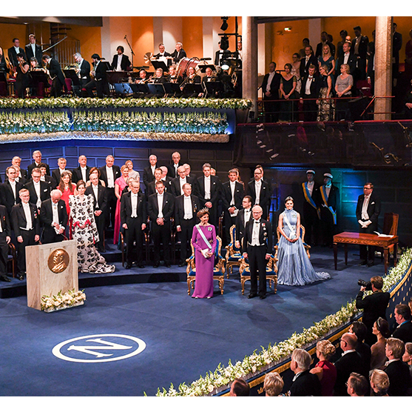
Кто может быть номинирован на Нобелевскую премию по литературе?
Номинантом на Нобелевскую премию по литературе может стать любой писатель, поэт или драматург. Существует всего два ограничения. Во-первых, никто не может номинировать самого себя. Во-вторых, с 1974 года в уставе Фонда Нобеля зафиксировано, что награду нельзя посмертно. Такое в истории премии по литературе произошло всего один раз. В 1931 году спустя шесть месяцев после смерти награда была присуждена шведскому поэту Эрику Акселю Карлфельдту.
Кандидаты, имеющие право на получение премии, выдвигаются квалифицированными специалистами, которых специально для этого пригласил Нобелевский комитет. Выдвигать на премию по литературе могут, в том числе, члены Шведской академии, представители других академий и высших учебных заведений, лауреаты Нобелевской премии по литературе за предыдущие годы, а также союзы пистаелей из разных стран.
По словам секретаря Шведской академии Андерса Ульссона, каждый год поступает несколько сотен номинаций со всего мира. В 2019 году их было около 200.

Slide 6
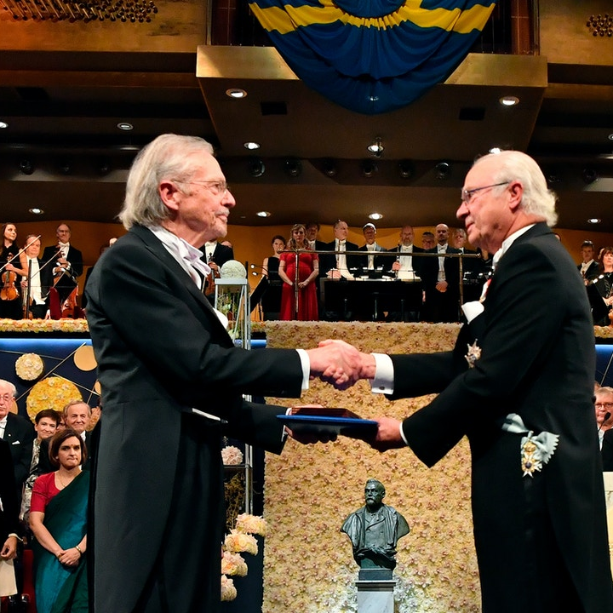
Как определяются победители?
В выборе победителя участвуют 18 постоянных членов Шведской академии. Рабочий орган, который оценивает номинации и представляет свои рекомендации академии, – это Нобелевский комитет по литературе, который состоит обычно из 4-5 человек.
Процесс выбора лауреата занимает почти целый год. В сентябре Нобелевский комитет рассылает письма-приглашения людям и организациям, которые получат право выдвигать претендентов на Нобелевскую премию по литературе. До 31 января они должны отправить заявки на рассмотрение.
К апрелю комитет отбирает 15-20 имен, из которых формируется предварительный список кандидатов. Спустя месяц формируется шорт-лист из 4-5 писателей, претендующих на премию. По словам секретаря Шведской академии Андерса Ульссона, так как в этом году премию вручали сразу и за 2018, и за 2019 год в короткий список вошло 8 человек.
С июня по август все 18 членов Шведской академии знакомятся с творчеством кандидатов на премию. Когда они вновь собираются в сентябре, то обсуждают достоинства произведений всех представленных в шорт-листе писателей. В октябре Академия делает свой выбор. Для победы лауреату достаточно набрать простое большинство голосов.

Slide 7
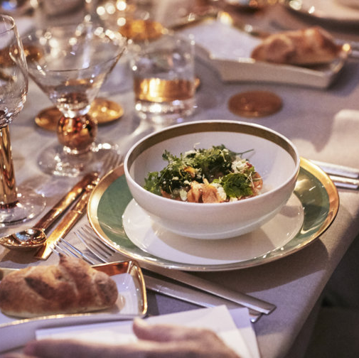
Церемония вручения премии и торжественный обед в честь лауреатов проходят 10 декабря, в годовщину смерти Альфреда Нобеля.
По правилам Нобелевской премии распространение любой информации о том, кто был номинирован или как проходил процесс выбора лауреата, запрещено. Обнародовать эту информацию можно только через 50 лет.

Slide 8
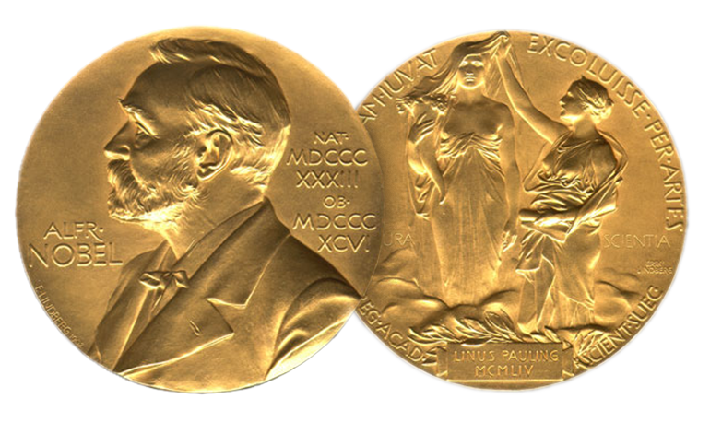
Что получает Нобелевский лауреат?
Лауреат Нобелевской премии по литературе получает диплом, а также медаль, на которой изображен молодой человек и его муза под лавровым деревом. На награде располагается надпись из «Энеиды» Виргилия: «Тому, кто поспособствовал украшению жизни искусством».
Также лауреат премии получает денежный приз, который в 2019 году составил 9 миллионов шведских крон (примерно 60 миллионов рублей). Однако чтобы получить награду, лауреат обязан в течение полугода с момента вручения премии выступить с так называемой Нобелевской лекцией

Slide 9
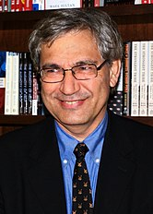
Кого вы знаете... Лауреатами премии становились:
(1907)
Редьярд Киплинг
(1915)
Ромен Роллан
(1925)
Бернард Шоу
(2006)
Орхан Памук
За наблюдательность, яркую фантазию, зрелость идей и выдающийся талант повествователя
За высокий идеализм художественных произведений, за сочувствие и любовь к истине, с которой он описывает различные человеческие типажи
За творчество, отмеченное идеализмом и гуманизмом, за искромётную сатиру, которая часто сочетается с исключительной поэтической красотой
За то, что в поисках меланхоличной души родного города нашёл новые символы для столкновения и переплетения культур

Slide 10
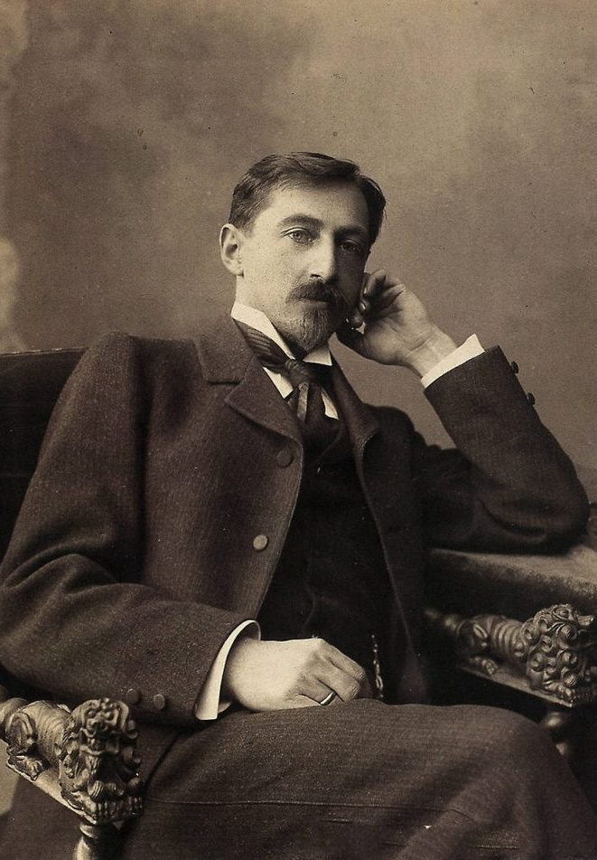
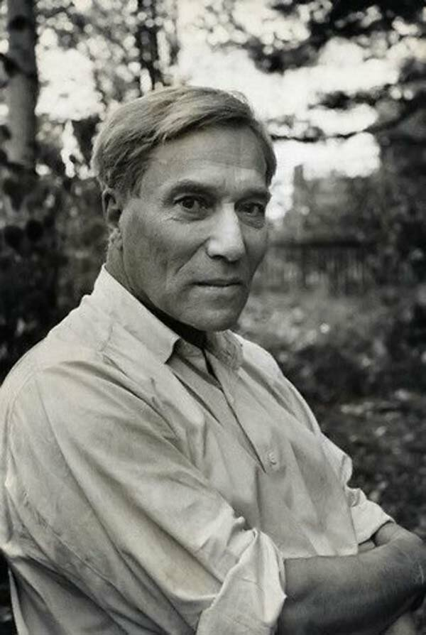
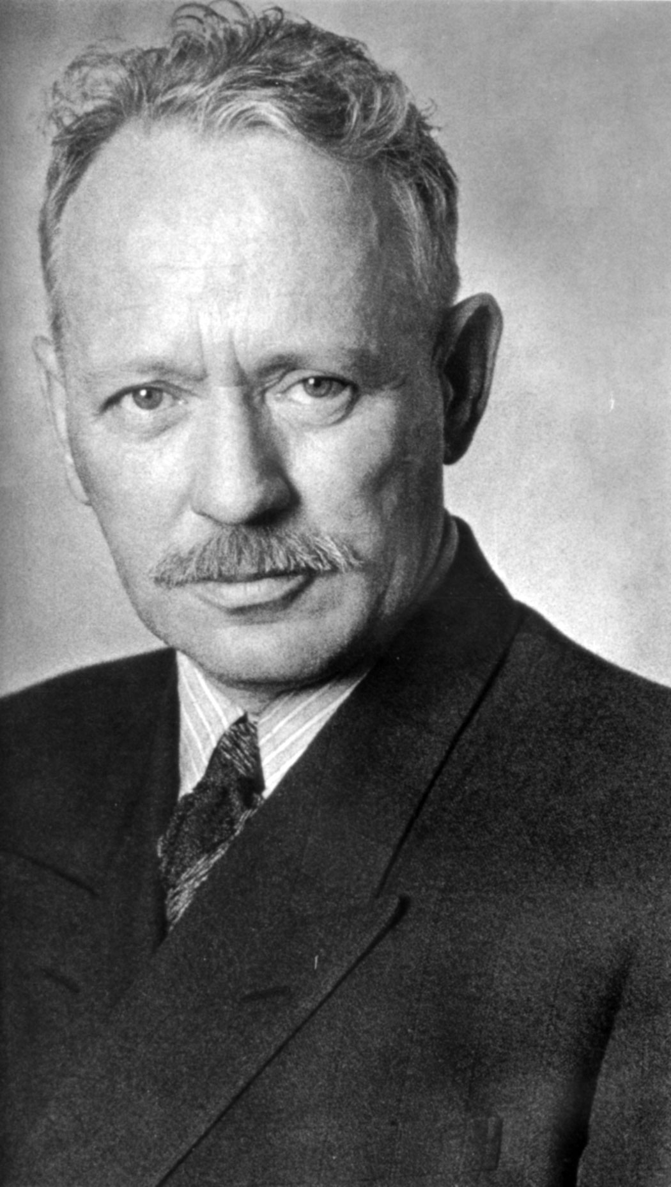
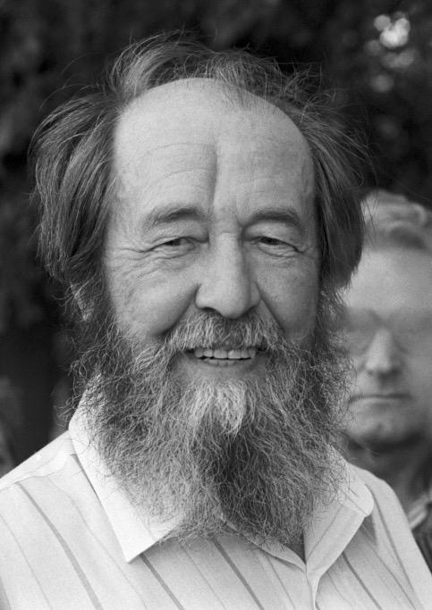
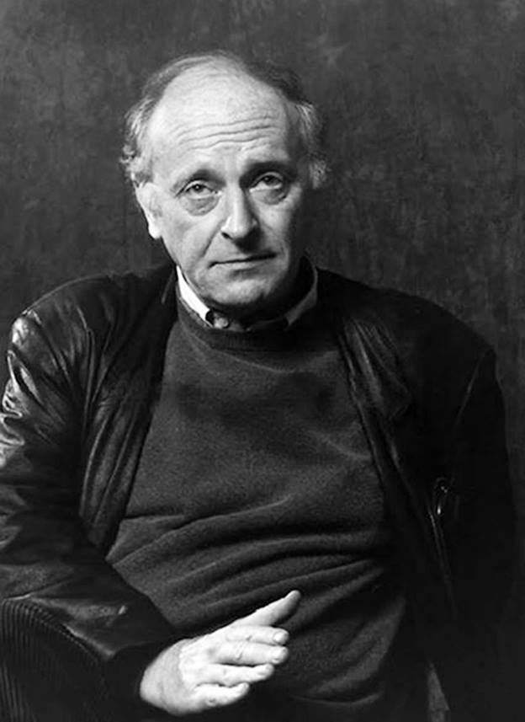
Нобелевские лауреаты из России:
(1933)
И.А. Бунин
(1958)
Б.Л. Пастернак
(1965)
М.А. Шолохов
(1970)
А.И. Солженицын
(1987)
И.А. Бродский
(под давлением советских властей отказался от премии)

Slide 11
АБС-премия
Международная литературная премия в области фантастики имени Аркадия и Бориса Стругацких, которая вручается ежегодно решением специального жюри за лучшие произведения литературной фантастики, написанные на русском языке и опубликованные в предшествующем году.
Состав Жюри ежегодно определяется Б.H. Стругацким. Рекомендации по составу принимаются и рассматриваются им до конца каждого года. Сам Б.H. Стругацкий членом Жюри не является.
Премия вручается по двум номинациям: за лучшее художественное произведение (роман, повесть, рассказ), за лучшее критико-публицистическое произведение о фантастике или на фантастическую тему (статья, рецензия, эссе, книга).
«АБС-ПРЕМИЯ» учреждена в целях стимулирования творческой и издательской активности в сфере серьёзной фантастики, продолжающей в нынешних качественно новых условиях лучшие традиции так называемой «золотой поры НФ».

Slide 12
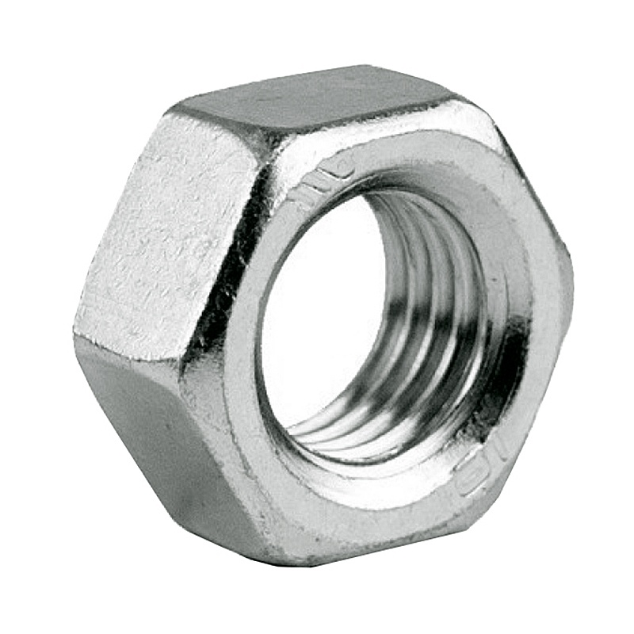
Символ премии — Семигранная гайка (СГ). Это символ любого артефакта вообще. СГ не может быть продуктом Природы (Природа не производит таких продуктов), СГ не может быть даже продуктом технологического прогресса (ибо с точки зрения технологии СГ — нонсенс). СГ есть обязательно продукт воображения и в этом смысле это, если угодно, символ самого искусства.
Все участники финала награждаются почетным памятным дипломом — «Диплом финалиста АБС-премии ...-го года».

Slide 13
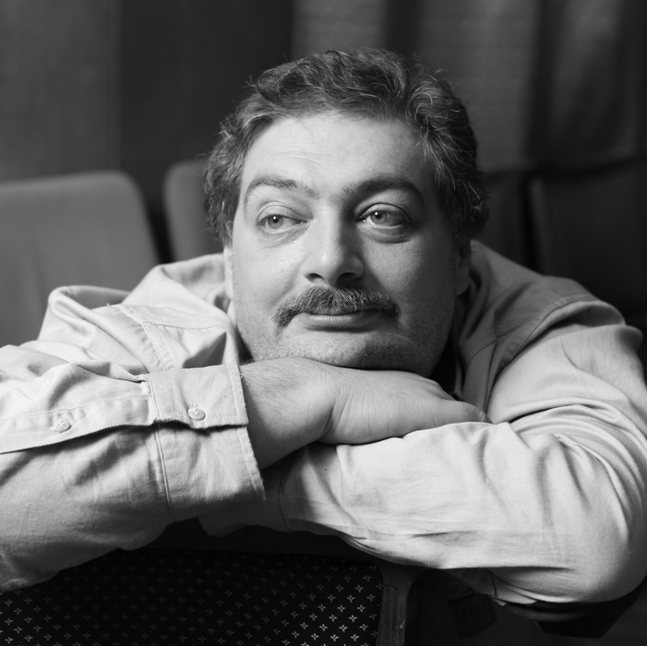
Лауреатами премии становились:
«Литература тайно управляет миром», – считает Дмитрий Быков – поэт, писатель, журналист, лектор, кинокритик, сценарист, биограф Бориса Пастернака и Булата Окуджавы, лауреат множества литературных премий, преподаватель русского языка и литературы в школе.
В области: Художественное произведение
(2018) Андрей Лазарчук, Михаил Успенский «Весь этот джакч»
(2017) Вячеслав Рыбаков «На мохнатой спине»
(2015) Михаил Успенский «Алхимистика Кости Жихарева»
(2013) Дмитрий Быков «Икс»
(2005) Евгений Лукин «Портрет кудесника в юности»

Slide 14
Лауреатами премии становились:
В области: Критика и публицистика
(2019) Вячеслав Рыбаков «Резьба по идеалу»
(2018) Мария Галина «Hyperfiction»
(2016) Геннадий Прашкевич, Владимир Борисов «Станислав Лем»
(2010) Николай Романецкий «Тринадцать мнений о нашем пути»

Slide 15
«Русский Букер»
Премия основана в 1991 г. как первая негосударственная премия в России после 1917 г.
Присуждаемая ежегодно за лучший роман года на русском языке, она завоевала и сохраняет репутацию самой престижной литературной премии страны.
Цель премии - привлечь внимание читающей публики к серьезной прозе, обеспечить коммерческий успех книг, утверждающих традиционную для русской литературы гуманистическую систему ценностей. Первое вручение состоялось в 1992 г.
Инициатором создания премии в России был сэр Майкл Кейн (Michael Caine), возглавлявший компанию Booker plc и учрежденную ею в 1969 году для Англии, стран Содружества и Ирландии Букеровскую премию.

Slide 16
«Русский Букер» был создан по модели своего британского предшественника с одним отличием: романы на премию в Англии номинируют сами издатели. В 1991-1992 годах, когда премия создавалась в России, прежняя издательская система уже рухнула, а новая еще не появилась. Первые годы на премию принимались даже рукописи. Полагаться на номинацию со стороны издателей было нельзя. По этой причине был создан отдельный институт номинаторов. Каждый год приглашалась 20-30 критиков, литераторов, каждый из которых должен был предложить для участия в конкурсе сначала два, а потом три произведения. Институт номинаторов просуществовал до 2003 года.
Теперь в Русском Букере правом выдвижения произведений на премию обладают (как и в Британском Букере) издательства, а так же редакции литературных журналов. После отмены института номинаторов этим правом были наделены крупные библиотеки и университеты, список которых ежегодно утверждается Комитетом. Правом добавить по одному произведению к списку обладают также члены жюри (этим правом они пользуются лишь в исключительных случаях).
Жюри Букеровской премии состоит из пяти человек и ежегодно избирается Букеровским комитетом из числа видных литераторов и деятелей культуры. Членом Букеровского жюри можно становиться лишь на один срок, за исключением случая, когда бывший член жюри впоследствии избирается его Председателем (также лишь на один срок).
Лауреат получает денежную премию, размер которой в настоящее время составляет 20000 долларов США.
Из-за финансовых проблем процедура награждения в 2011 и 2018 годах была отложена.

Slide 17
Лауреатами премии становились:
(2017) Александра Николаенко «Убить Бобрыкина. История одного убийства»
(2016) Пётр Алешковский «Крепость»
(2015) Александр Снегирёв «Вера»
(2009) Елена Чижова «Время женщин»

Slide 18
Книжная премия ‬‬Рунета
Награждаются лучшие российские и зарубежные авторы и книжные проекты.
Ежегодная награда в сфере литературы вручается лауреатам, отобранным как путем всенародного голосования, так и экспертной комиссией.
Премия учреждена интернет-магазином “Озон”.
Победители выбираются экспертным советом и народным голосованием пользователей Рунета.
Премия присуждается один раз в год.
http://write-read.ru/premii/141p

Slide 19
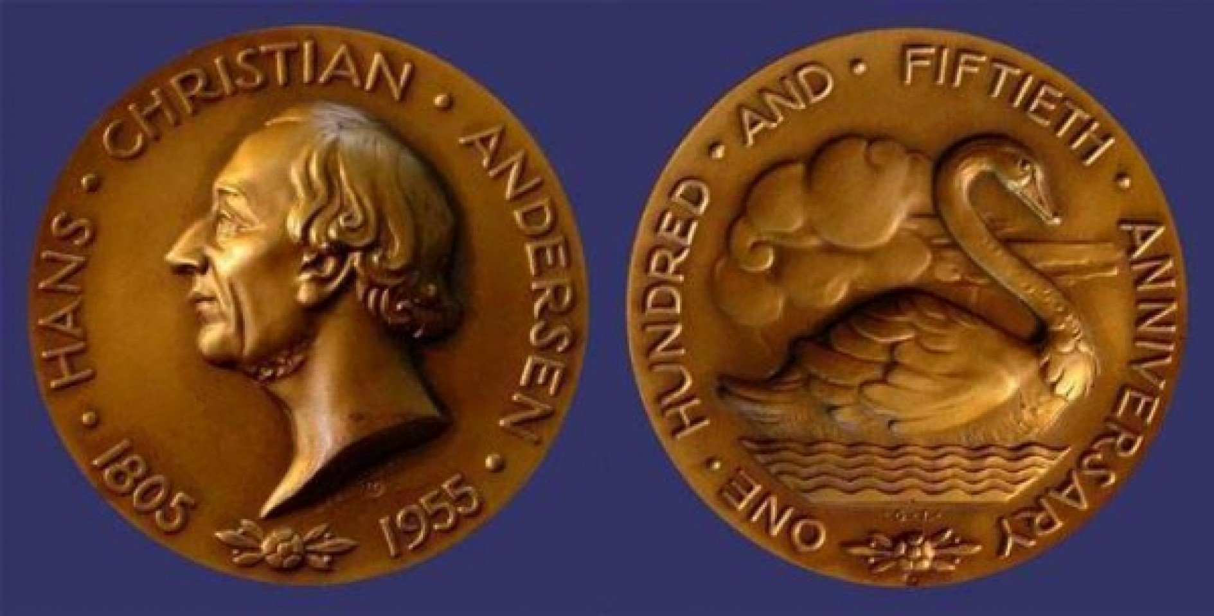
Премия имени Ганса Х. Андерсена
Литературная премия, которой награждаются лучшие детские писатели и художники-иллюстраторы. С 1956 года премия присуждалась автору лучшей детской книги, а с 1966 года её также начали вручать лучшему художнику-иллюстратору.
Учреждена в 1956 году Международным советом по детской и юношеской литературе ЮНЕСКО (англ. International Board on Books for Young People — IBBY). Присуждается один раз в два года. Премия вручается второго апреля — в день рождения Ханса Кристиана Андерсена. По инициативе и решением Международного совета в знак глубокого уважения и любви к Х. К. Андерсену, в 1967 году день 2 апреля был объявлен Международным днем детской книги. Ежегодно одна из национальных секций IBBY является организатором этого праздника.
Для «детских» авторов эта премия — наиболее престижная международная награда, её часто называют «Малой Нобелевской премией».

Slide 20
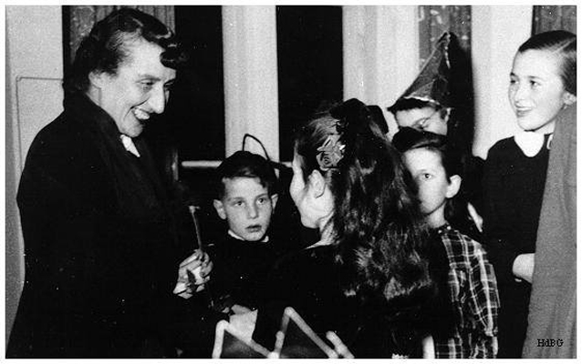
Идея учредить премию принадлежит Елле Лепман (1891—1970) — культурному деятелю в области мировой детской литературы. Известна фраза Е. Лепман: «Дайте нашим детям книги, и вы дадите им крылья».
Кандидаты на соискание премии выдвигаются национальными секциями Международного совета по детской книге IBBY. Лауреаты — писатель и художник — награждаются золотыми медалями с профилем Ханса-Кристиана Андерсена во время конгресса IBBY. Кроме того, IBBY присуждает Почётные дипломы лучшим детским и юношеским книгам из числа недавно изданных в странах, являющихся членами Международного совета.

Slide 21
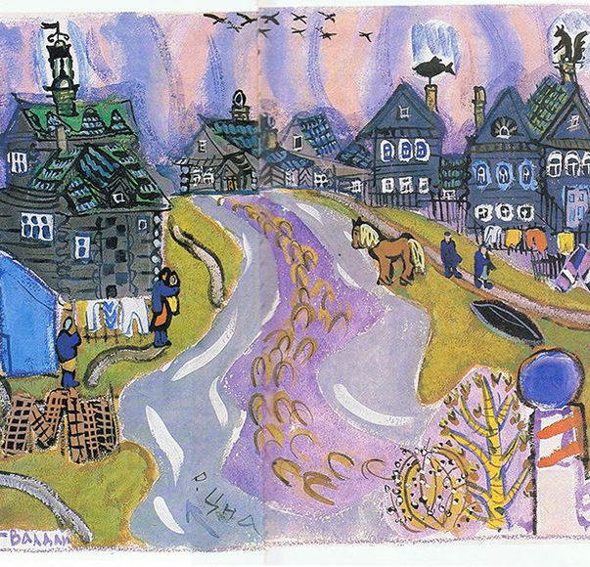
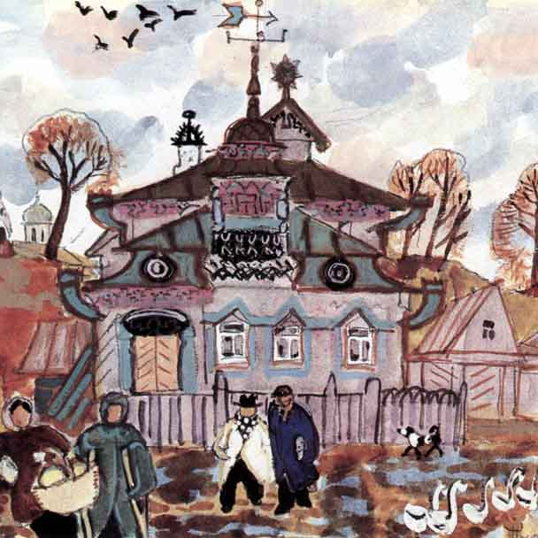
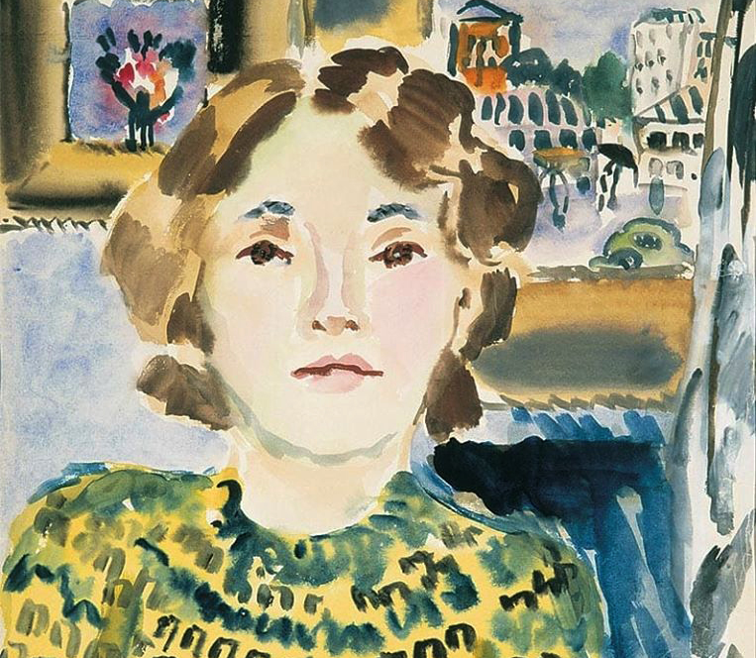
Премии им. Г.-Х. Андерсена лишь однажды удостоилась представительница СССР — в 1976 году ею наградили художника Татьяну Алексеевну Маврину.

Slide 22
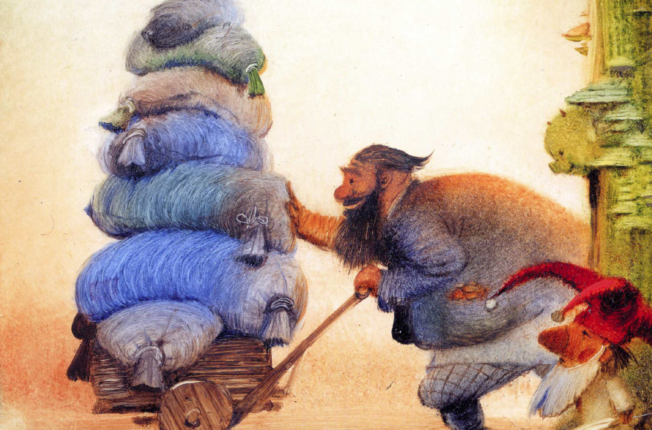
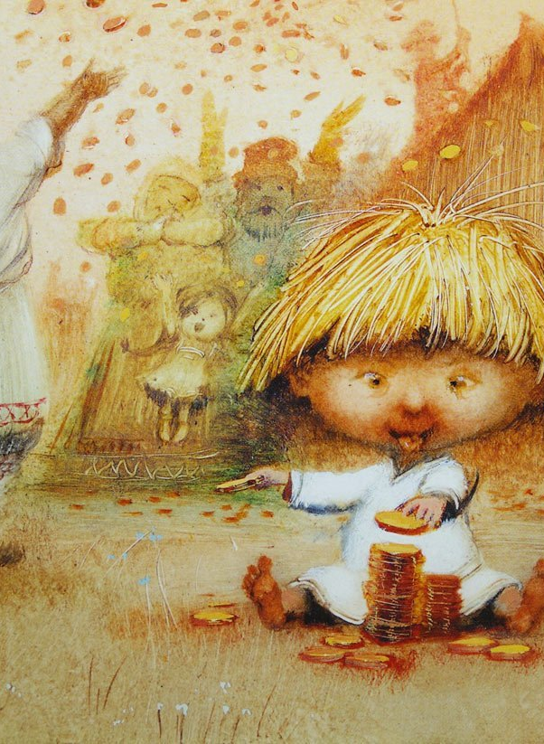
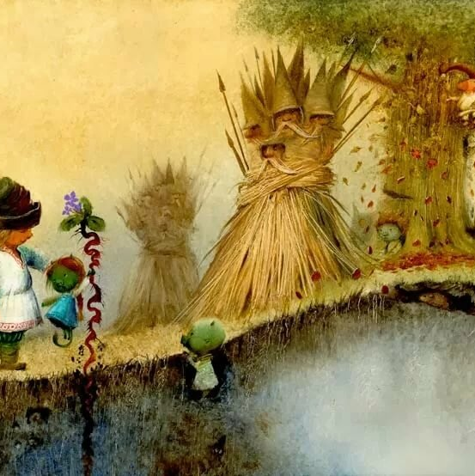
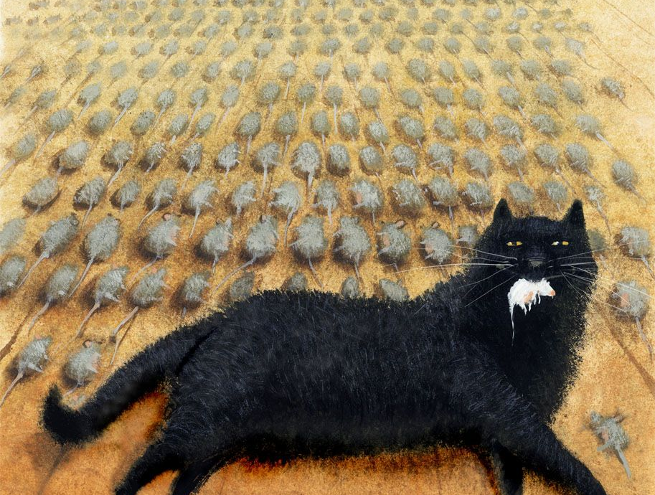
Спустя 42 года в 2018 году золотая медаль им. Г.-Х. Андерсена тоже вручена российскому Игорю Олейникову, тоже в номинации «художник-иллюстратор» — за выдающиеся заслуги и вклад в мировую литературу для детей и юношества.

Slide 23
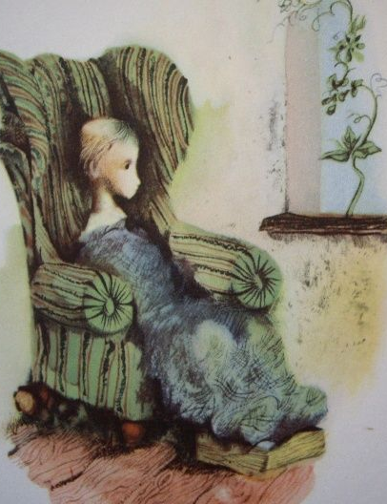
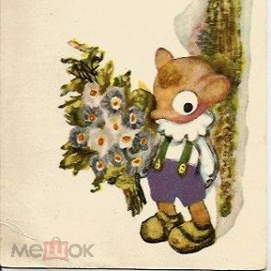
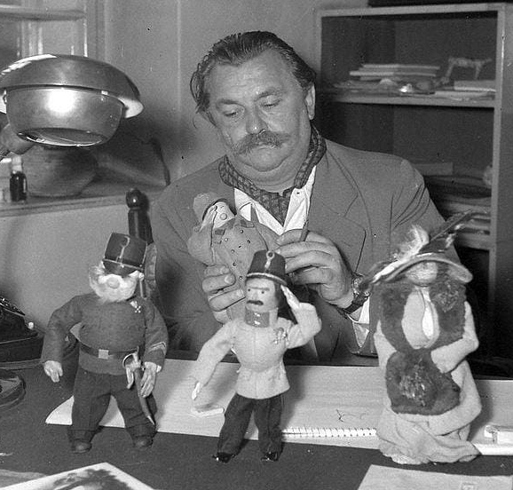
Чешские лауреаты премии
В области: Художник-иллюстратор детской книги
(1968) Иржи Трнка
Чешский художник, книжный иллюстратор, сценарист и режиссёр-мультипликатор. Тонкий знаток и мастер кукольного фильма, выступавший также как скульптор, график и сценарист – всех талантов мастера не перечислить. Многие работы переведены уже в цифровой формат, а созданные руками легендарного мастера куклы, в том числе герои «Бравого солдата Швейка», «Сна в летнюю ночь», «Старoчешских преданий», олицетворяющей тоталитарный режим «Руки» или, например, Кибербабушка, вместе с историческими публикациями, ретушированными иллюстрациями и фотографиями экспонируются на разных выставках. И, главное, живут в сознании многих поколений кинозрителей, как и герои им иллюстрированных книг в памяти благодарных читателей.

Slide 24
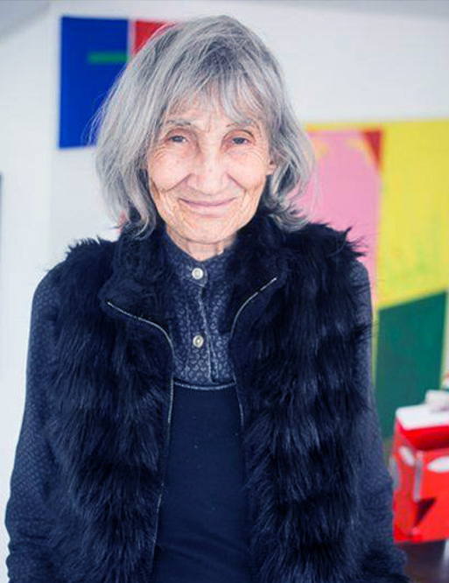
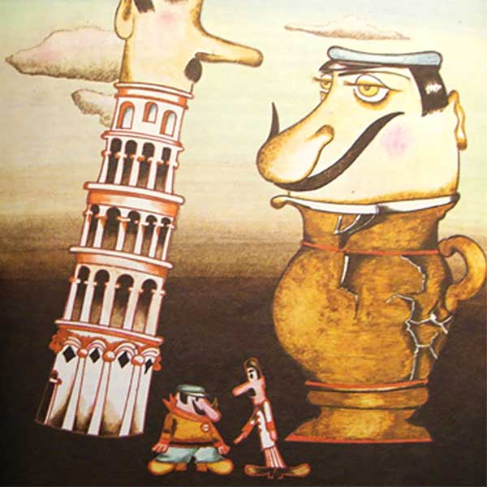
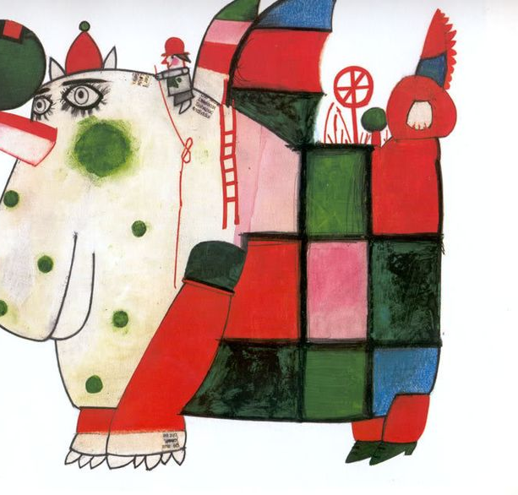
(1992) Квета Пацовска
Чешская художница и скульптор, иллюстратор книг детской прозы. Книжные иллюстрации вскоре сделали её имя всемирно известным. Работы художницы являются экспонатами многочисленных коллективных и персональных выставок в Чехии и за рубежом.Лауреат ряда важных международных наград, в частности премии Ганса Христиана Андерсена. В 1993 году художница также получила приз «Золотую букву» в номинации «Самая красивая в мире книга» за свою книгу «Бумажный рай», созданную как дань личности Курта Швиттерса.

Slide 25
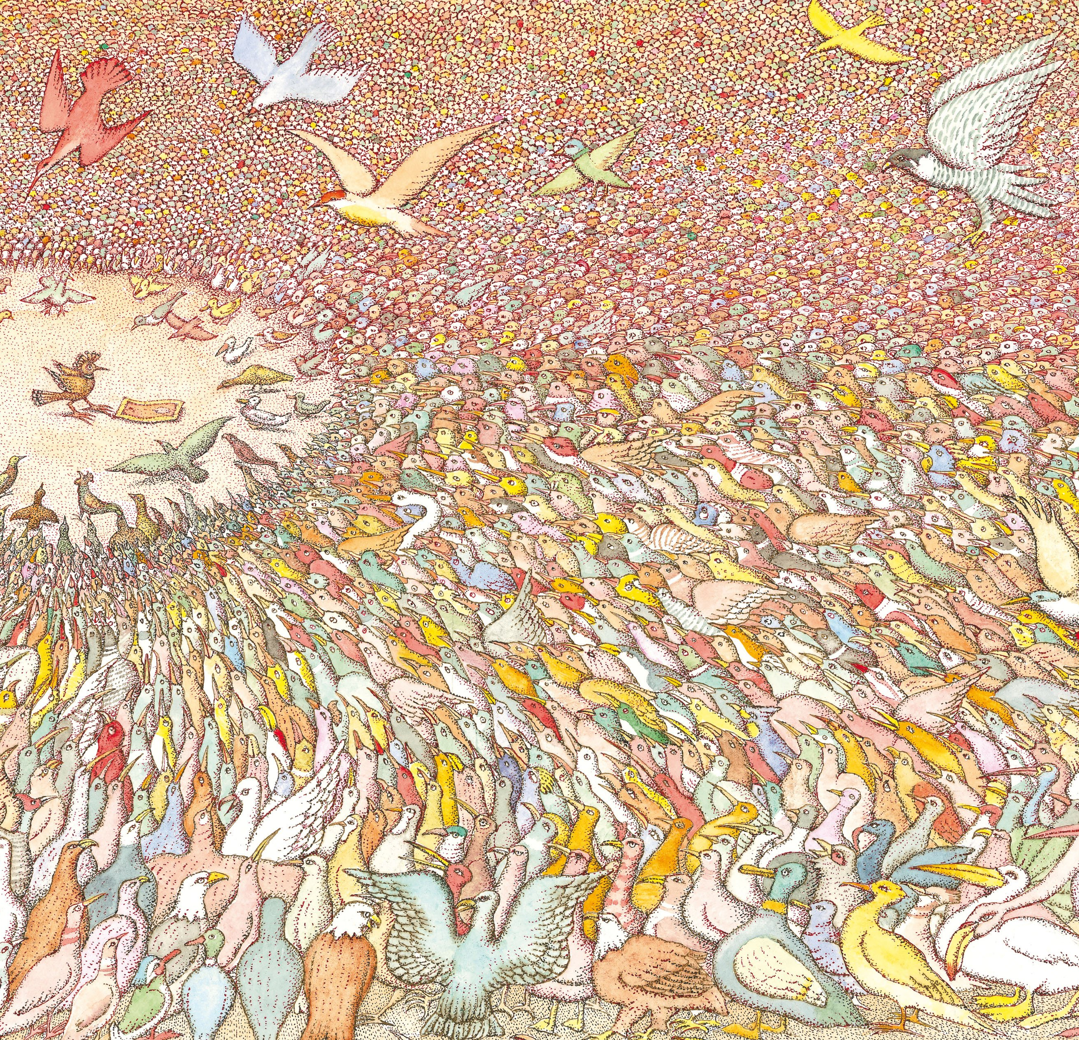
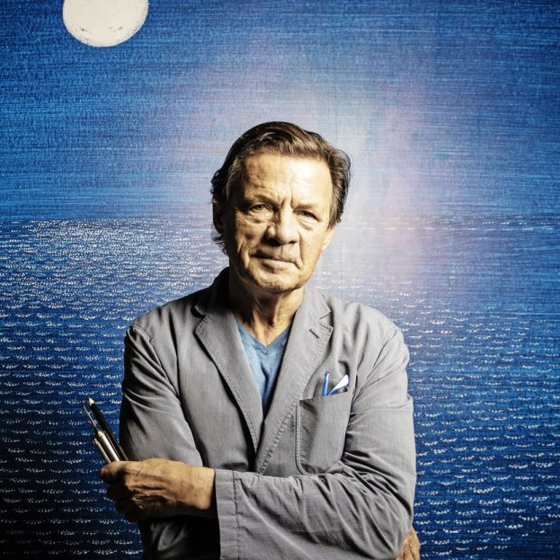
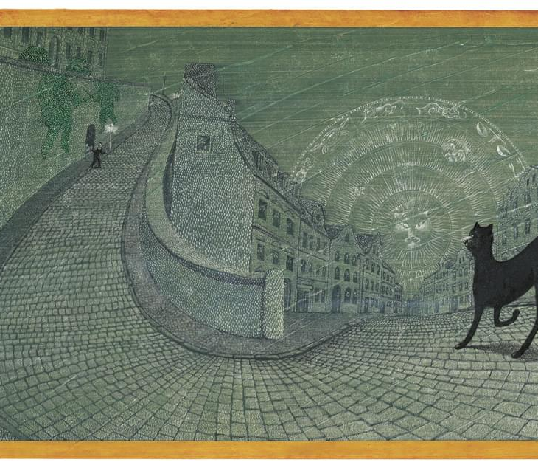
(2012) Петр Сис
Писатель, иллюстратор, художник, график, режиссер-аниматор. Учился в Академии прикладных искусств в Праге и Королевском колледже искусств в Лондоне. Начал кинематографическую карьеру и получил главный приз за лучший анимационный короткометражный фильм на фестивале в Западном Берлине в 1980 году (мультфильм "Головы"). Следующие его работы были также высоко оценены на международных кинофестивалях. Петр Сис с начала 80 лет прошлого века живет в США. Болонья оценила его не впервые. В 2004 году он получил галвную премию в категории популярной научной литературы за публикацию «Дерево жизни» о Чарльзе Дарвине. Четыре года назад в той же категории победила его книга «Стена» - о том, как он рос за железным занавесом.

Slide 26
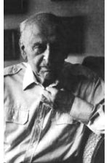
В области: Автор детской книги
(1980) Богумил Ржига
Чешский детский писатель и сценарист. В течение нескольких лет он работал секретарем Союза Чешских Писателей, а в 1956 году возглавил SNDK — крупнейшее детское Государственное издательство, которое позднее получило название «Альбатрос». Ржига основал журнал о детской литературе «Златы май», возглавлял «Общество друзей детской книги». Именно он выступил с инициативой создания национальной секции IBBY. Автор твердо верит в позитивные ценности человеческой жизни, его персонажи — обычные люди, дети и взрослые. Ржига не предлагает своим читателям описания экзотических пейзажей или невероятных приключений, он рассказывает о событиях повседневной жизни, творчески осмысливая наследие прошлого. Чувство ответственности, дружба, доброта, сочувствие — вот на что обращает внимание своих читателей Богумил Ржига.

Slide 27
В области: Автор детской книги
(1980) Богумил Ржига
Чешский детский писатель и сценарист. В течение нескольких лет он работал секретарем Союза Чешских Писателей, а в 1956 году возглавил SNDK — крупнейшее детское Государственное издательство, которое позднее получило название «Альбатрос». Ржига основал журнал о детской литературе «Златы май», возглавлял «Общество друзей детской книги». Именно он выступил с инициативой создания национальной секции IBBY. Автор твердо верит в позитивные ценности человеческой жизни, его персонажи — обычные люди, дети и взрослые. Ржига не предлагает своим читателям описания экзотических пейзажей или невероятных приключений, он рассказывает о событиях повседневной жизни, творчески осмысливая наследие прошлого. Чувство ответственности, дружба, доброта, сочувствие — вот на что обращает внимание своих читателей Богумил Ржига.

Slide 28
(1960, Германия) Эрих Кёстнер
(1958, Швеция) Астрид Линдгрен

Slide 29
Премия Либерти (Liberty)
Учреждена в 1999 эмигрантами из России. Присуждается за вклад в русско-американскую культуру и развитие культурных связей между США и Россией. Победитель получает диплом и денежную премию. Независимое жюри состоит из трех человек: Гриши Брускина, Соломона Волкова и Александра Гениса. Спонсорами являются Media Group Continent USA и Американский университет в Москве.
Лауреатами премии становились деятели культуры, живущие в Америке. Среди них В.Аксёнов, Л.Лосев, М.Эпштейн, О.Васильев, В.Бачанян, Дж.Билингтон

